Slide 1


Mergæxli
Sigurður Yngvi Kristinsson
Prófessor í blóðsjúkdómum
Háskóli Íslands og Landspítali Háskólasjúkrahús

Slide 2
Yfirlit
Hvað er mergæxli?
Örstutt um ónæmiskerfið
Mergæxli
Forstig mergæxlis
Orsakir
Einkenni
Meðferð
Horfur
Hvað er í vændum
Skimunarrannsókn á Íslandi

Slide 3
Hvað er mergæxli (multiple myeloma)?
Illkynja æxli í beinmerg vegna fjölgunar á einstofna plasmafrumum sem yfirleitt framleiða einstofna mótefni
Einkenni vegna
  Mergbilunar
  Áhrifa plasmafrumunnar á bein
  Parapróteinsins (M-próteins)
  Ónæmisbælingar
  Plasmafrumuæxla sem valda staðbundnum einkennum

Slide 4
Örstutt um ónæmiskerfið og blóðmyndun

Slide 5
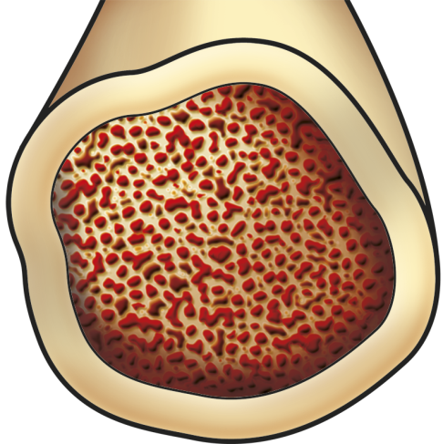
Framleiðsla
Beinmergur framleiðir stöðugt blóðfrumur
Blóðfrumur myndast í beinmerg og fluttar
  til blóðs
Flókið kerfi sem hefst í stofnfrumum og svo með þroskun
  blóðfruma
Þroskaðar (tilbúnar) blóðfrumur fluttar í blóðrásina

Slide 6
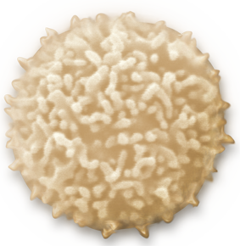
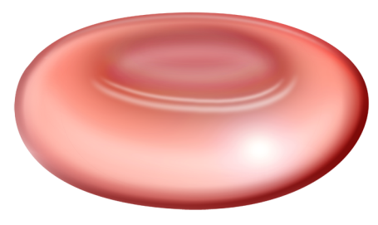
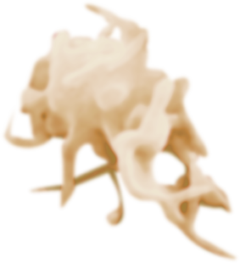
  Rauð blóðkorn flytja súrefni
  Blóðflögur (thrombocytar) sjá um storknun blóðs
  Hvít blóðkorn sjá um ónæmissvar
Rautt blóðkorn, blóðflögur og hvít blóðkorn
Notes:
Redraw/purchase

Slide 7
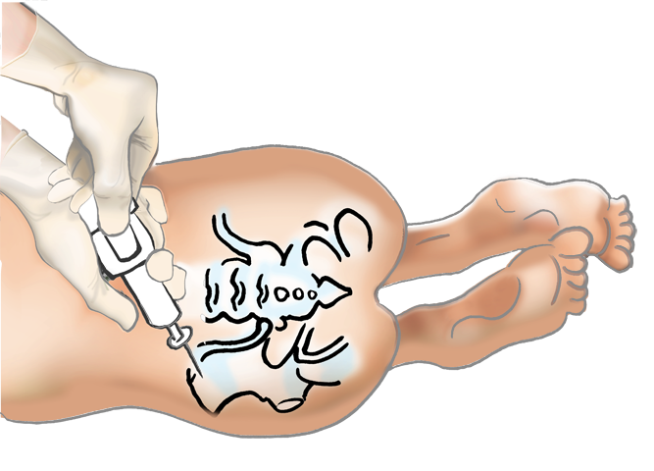
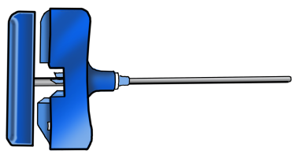

Beinmergur
Hægt að skoða framleiðslu blóðs í beinmergnum með því að skoða niðurstöðu úr blóðrannsóknum (rauð blóðkorn, blóðflögur og hvít blóðkorn)
Nákvæmari upplýsingar er hægt að fá með beinmergsskoðun
Vefjasýni (“bíopsía”)
  Sog (”Aspirat”)
Notes:
Redraw

Slide 8
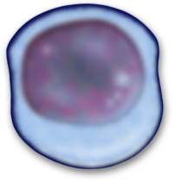
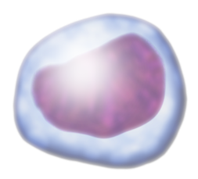
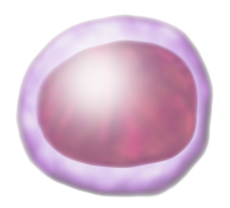




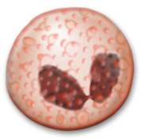
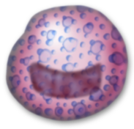
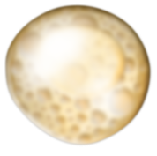

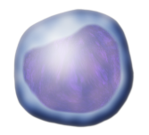
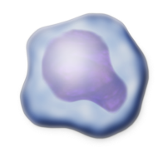
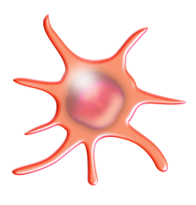
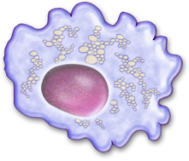
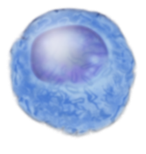
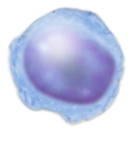
Blóðfrumur
^{Eitilfrumu stofnfruma}
^{Myeloid stofnfruma}
^{Stofnfruma}
^{Eitilfruma}
^{B-fruma}
^{T-fruma}
^{Drápfruma}
^{Neutrofil}
^{Eosinofil}
^{Basofil}
^{Mastfruma}
^{Monocyt}
^{TH-cell}
^{TC-cell}
^{Dendritisk fruma}
^{Átfruma}
^{Plasmafruma}
^{Minnisfruma}
Notes:
Redraw

Slide 9








B-frumur (eitilfrumur) breytast í plasmafrumur t.d. ef sýking er til staðar
Plasmafrumur framleiða mótefni sem beint er gegn sýkingunni
B fruma
Plasmafruma
Mótefni
Notes:
Svensk text:
B-cell
Plasmacell
Antikropp

Slide 10
Í mergæxli umbreytast frískar plasmafrumur í illkynja plasmafrumur

Slide 11
Hvað er mergæxli (multiple myeloma)?
Fjölgun á einstofna plasmafrumum í beinmerg sem yfirleitt framleiða einstofna mótefni
Einkenni vegna
  Mergbilunar
  Áhrifa plasmafrumunnar á bein
  Parapróteinsins (M-próteins)
  Ónæmisbælingar
  Plasmafrumuæxla sem valda staðbundnum einkennum

Slide 12
Hvað er mergæxli (multiple myeloma)?
10% af illkynja blóðsjúkdómum
Tíðni eykst með aldri, meðalaldur 72 ára við greiningu
Um það bil 25 greinast á ári á Íslandi

Slide 13
Orsakir mergæxlis
Mjög lítið vitað um orsakir
Hækkandi aldur
Algengara í Afríku
Fjölskyldusaga?

Slide 14
Orsakir mergæxlis
Er mergæxli arfgengur sjúkdómur?

Slide 15
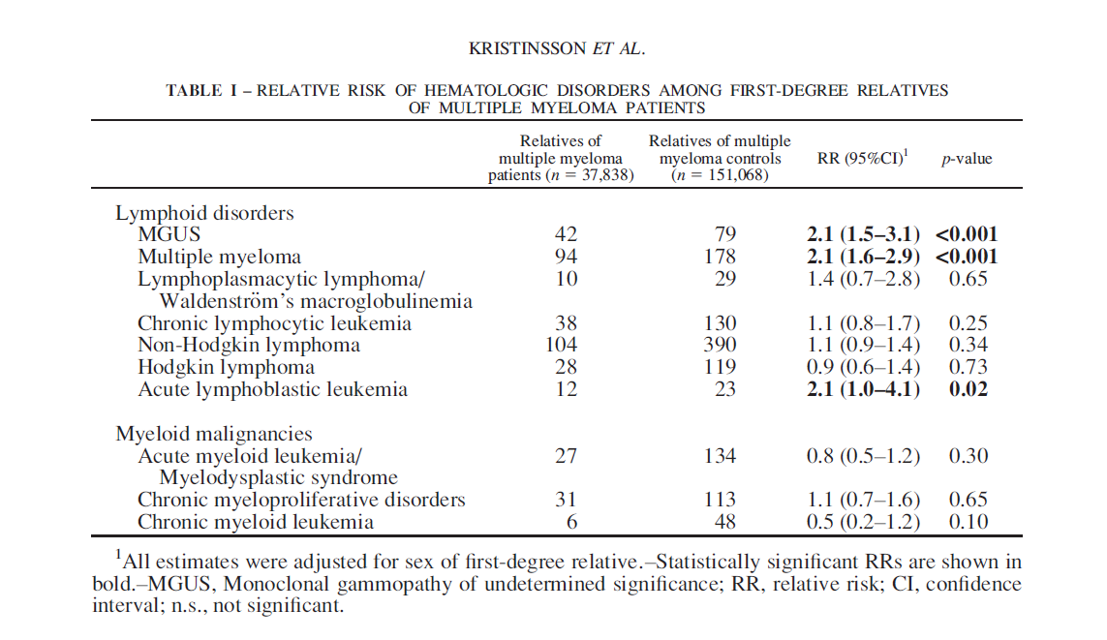
Kristinsson SY et al. IJC 2009

Slide 16
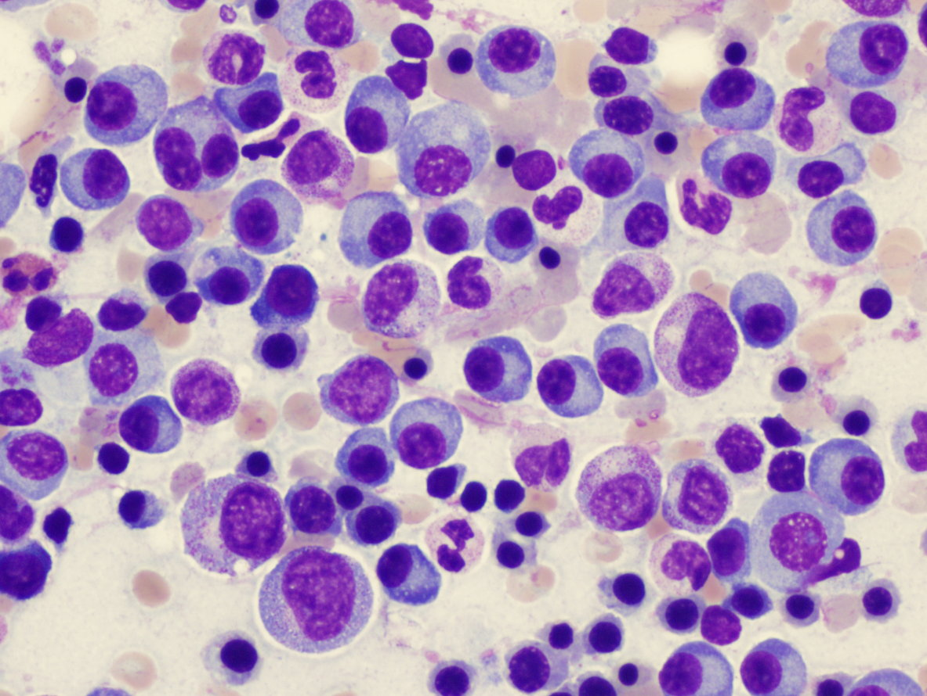
Plasmafrumur

Slide 17
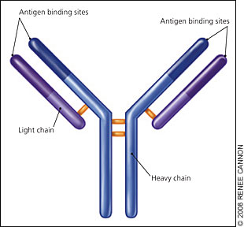
PARAPRÓTEIN = M PRÓTEIN
= EINSTOFNA MÓTEFNI
Einstofna (monoclonal) prótein sem finnst í blóði eða þvagi
  Svipað og mótefni nema öll alveg eins

Slide 18




Heilbrigð plasmafruma
B-fruma
MGUS
Einkennalaust mergæxli
Mergæxli
Umbreyting
Notes:
Svensk text:
Normal långlivad plasmacell
B-cell i germinalcentrum
Genetiska misstag
MGUS
Asymtomatiskt myelom
Kroniskt myelom
Intermedullärt myelom
Symtomatiskt myelom
Extramedullärt myelom
Redeaw, similar cells used earlier.

Slide 19
Góðkynja einstofna mótefnahækkun
(Monoclonal gammopathy of undetermined significance (MGUS))
Forstig mergæxlis
Engin merki um illkynja eitilfrumu/plasmafrumu sjúkdóm
Aukið algengi með hækkandi aldri (7% >80 ára)
1-1,5% áhætta á ári að þróist yfir í mergæxli eða tengda sjúkdóma
MGUS er alltaf undanfari mergæxlis

Slide 20
GÓÐKYNJA EINSTOFNA MÓTEFNAHÆKKUN
MGUS
Skilgreining
  Einstofna mótefni í sermi <30g/l
  < 10 % plasmafrumur í merg
  Ekki nýrnabilun eða hátt kalk í sermi
  Engar úrátur í beinum
  Engin plasmacytoma

Slide 21
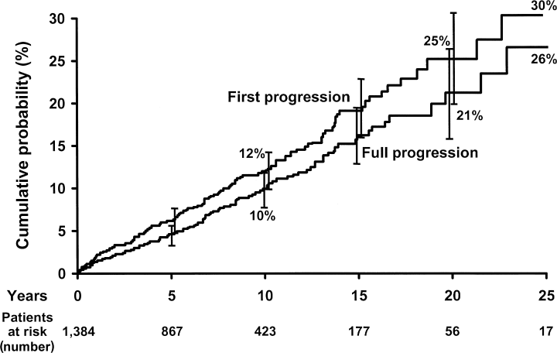
NÁTTÚRULEGUR GANGUR
Kyle, 2003

Slide 22
MGUS
Fylgt eftir án meðferðar

Slide 23
Einkenni mergæxlis
  Mergbilun
  Áhrif plasmafrumunnar á bein
  Paraprótein (M-próteins)
  Ónæmisbæling
  Plasmafrumuæxli sem valda staðbundnum einkennum

Slide 24
Einkenni mergæxlis
  Blóðleysi
  Verkir
  Nýrnabilun
  Hátt magn kalsíum i blóði
  Sýkingar

Slide 25
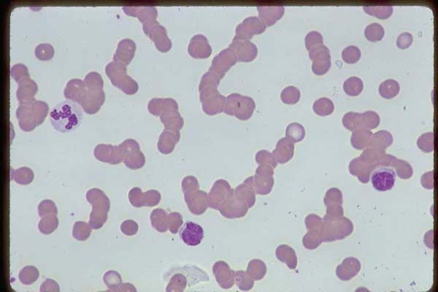
Mergbæling
Vegna íferðar plasmafruma í beinmerg
Blóðleysi
  Slappleiki
  Kuldatilfinning
  Mæði við áreynslu
  Fölvi
  Yfirliðatilfinning
Blóðflögufæð
  Marblettir
  Blæðingartilhneiging
Hvítkornafæð
  Sýkingar

Slide 26
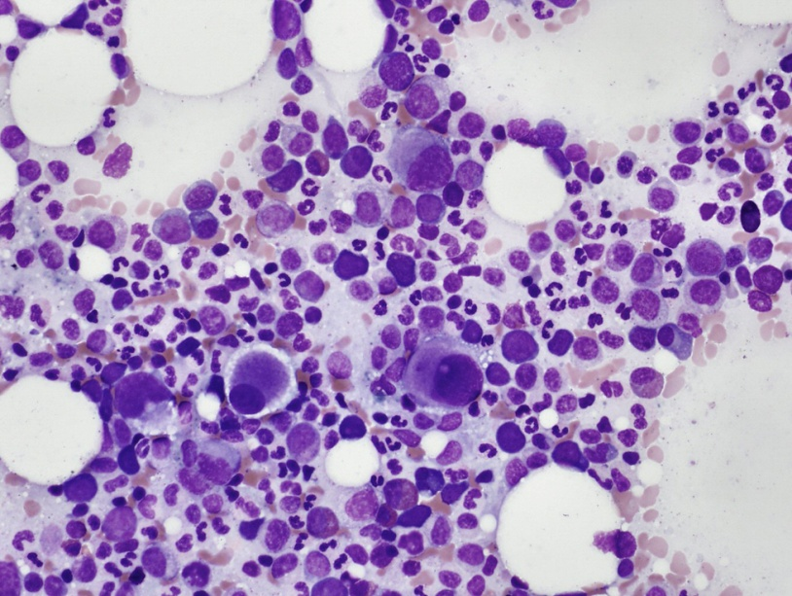
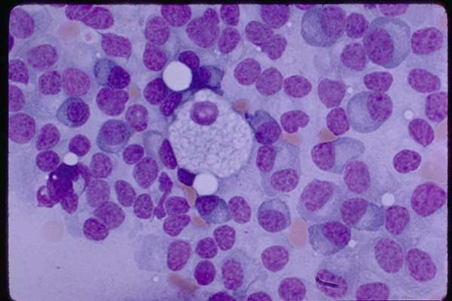
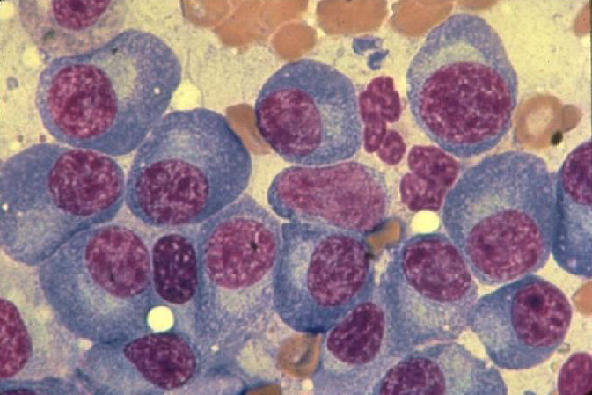
MERGUR
Eðlilegur mergur
Mergæxli

Slide 27
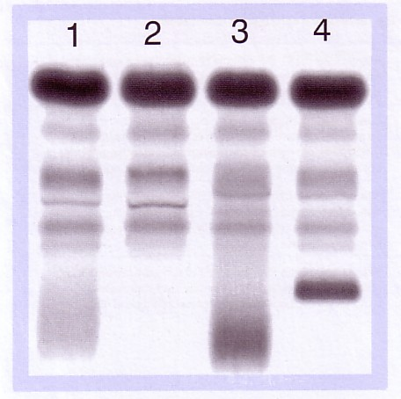
ÓNÆMISBÆLING
Gammaglobulínlækkun
  Öndunarfæra- og þvagfærasýkingar algengar
Stundum daufkyrningafæð
  Aukin hætta á alvarlegum bakteríu og sveppasýkingum

Slide 28
Verkir
Vegna beineyðingar af völdum plasmafruma
Brotahætta
Mikilvægt að meðhöndla
  Verkjalyf t.d panodil og morfínskyld lyf
  Geislameðferð
  Beinþéttnilyf

Slide 29
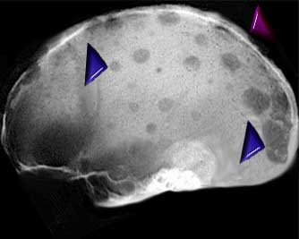

Slide 30
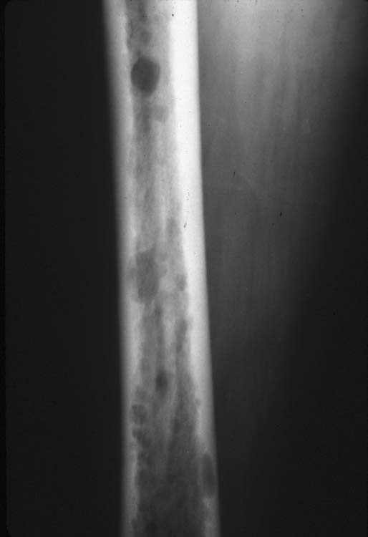

Slide 31
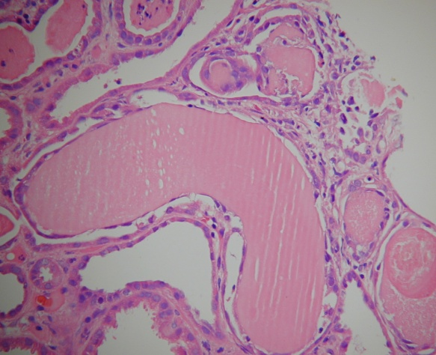
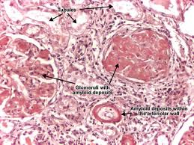
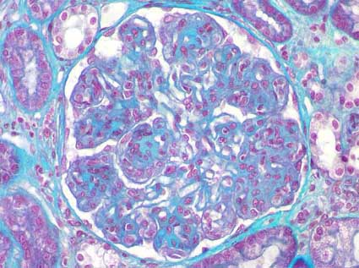
ÁHRIF Á NÝRU
Brátt pípludrep
  Hátt kalk í sermi
  Notkun bólgueyðandi gigtarlyfja t.d. Voltaren og ibúfen
  Há þvagsýra í sermi
Ofþurrkun
Mýlildi (Amyloidosis)
Útfelling mótefna eða hluta þeirra í nýrum

Slide 32
Hækkun kalsíums í blóði
Vegna áhrifa mergæxlis og beinbreytinga
Getur valdið:
  Slappleika
  Þorstatilfinningu
  Auknum þvaglátum
  Hægðatregðu

Slide 33
MERGÆXLI
MEÐFERÐ; BRÁÐAMEÐFERÐ
Verkjameðferð
Meðhöndla sýkingar,
Bráðameðferð vegna þrýstings á mænu,
Meðhöndla nýrnabilun
  vökvameðferð
Meðhöndla hátt kalsíum
  vökvameðferð
  sterar
  Beinþéttnilyf

Slide 34
Meðferð mergæxla
Tandem ASCT
Multiagent chemotherapy regimens
Melphalan
Autologous SCT
1960
1970
1980
1990
2000
2010
Melphalan-prednisone
Interferons
Thalidomide
VAD
Bortezomib
Lenalidomide
Carfilzomib
Pomalidomide

Slide 35
MERGÆXLI
MEÐFERÐ
Sjúklingar 70 ára og yngri
  Stefnt að háskammtameðferð með stofnfrumuskiptum
Sjúklingar 70 ára og eldri
  Yfirleitt ekki mælt með háskammtameðferð með stofnfrumuskiptum

Slide 36
MERGÆXLI
MEÐFERÐ
Velcade, Cyclophosphamide + sterar (VCD) er í dag fyrsta meðferð hjá sjúklingum < 70 ára.
Flestir sjúklingar < 70 ára fara í háskammta krabbameinslyfjameðferð með eigin stofnfrumuígræðslu (12-15 sjúkl/ári).
Velcade+melfalan (alkeran) + sterar hjá sjúklingum > 70 ára.
Geislameðferð á staðbundin æxli
Beinþéttnimeðferð
Nýrnaskilun ef krónísk nýrnabilun

Slide 37
Háskammta meðferð
Minna en 50% af nýgreindum mergæxlis-sjúklingum fara í háskammtmeðferð með stofnfrumuskiptum:
Gott líkamsástand
Ekki fleiri undirliggjandi sjúkdómar
Aldur (ca 70 ára og yngri)

Slide 38


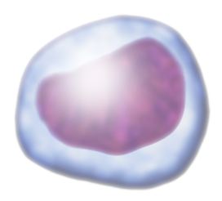
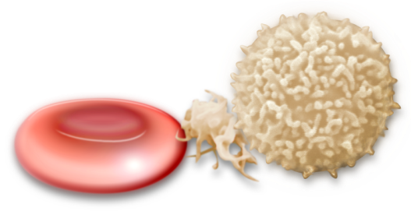
Háskammtameðferð
Byrja á lyfjameðferð til að minnka magn sjúkdóms
í beinmerg
Ná út stofnfrumum
Háskammta krabbameinslyf gefið sem drepur bæði frískar og
sjúkar frumur
Stofnfrumur gefnar aftur til sjúklings
Stofnfrumurnar flytjast aftur í beinmerg og byrja að framleiða
  blóðfrumur

Slide 39
Helstu lyf
Melfalan (Alkeran)
Cyklofosfamíð (Sendoxan)
Velcade
Revlimid
Thalidomide
Bendamustín

Slide 40
Melfalan (alkeran)
Krabbameinslyf – notað síðan 1960
Töflumeðferð
Oftast gefið með sterum í 3-4 daga á 5 vikna fresti
Aukaverkanir:
  Mergbæling
    Lækkun á blóði, hvítum blóðkornum og blóðflögum
  Ógleði og uppköst

Slide 41
Cyklofosfamíð (Sendoxan)
Svipað lyf og melfalan
Aukaverkanir:
  Mergbæling
    Lækkun á blóði, hvítum blóðkornum og blóðflögum
  Ógleði og uppköst
  Augnvandamál
  Blóð í þvagi
  Hárlos

Slide 42
Velcade
Ekki hefðbundið krabbameinslyf
Gefið undir húð
Venjulega einu sinni í viku
Oft með öðum lyfjum
Aukaverkanir:
  Taugaskaði
    Mikilvægt að láta lækni/hjúkrunarfræðing vita
  Lækkun á blóðflögum
  Ristill – taka veirulyf með t.d. Valtrex
  Ógleði og niðurgangur
  Þreyta og slappleiki

Slide 43
Revlimid
Ekki hefðbundið krabbameinslyf-óskylt Velcade
Töflumeðferð - gefið einu sinni á dag í 3 vikur og svo vika frí
Oftast gefið með sterum
Aukaverkanir:
  Blóðtappar
    Gefa fyrirbyggjandi blóðþynningu
  Mergbæling
    Lækkun á blóði, hvítum blóðkornum og blóðflögum
  Útbrot

Slide 44
Thalidomide
Skylt Revlimid
Veldur fósturskaða
Töflumeðferð – gefið einu sinni á dag (kvöldin)
Aukaverkanir:
  Blóðtappar
    Gefa fyrirbyggjandi blóðþynningu
  Taugaskaði
  Mergbæling
    Lækkun á blóði, hvítum blóðkornum og blóðflögum
  Bjúgmyndun
  Hægðatregða
  Útbrot
  Syfja

Slide 45
Bendamustín
Framleitt í Austur-Þýskalandi á 7. áratugnum
Að hluta skylt melfalan
Gefið í æð 1-2 daga í röð á 4-6 vikna fresti
Aukaverkanir:
  Mergbæling
    Lækkun á blóði, hvítum blóðkornum og blóðflögum
  Útbrot
  Sýkingar
  Þreyta og slappleiki

Slide 46
Sterar (dexamethason, prednisolon, Deltison)
Mikið notað með öðrum lyfjum
Drepur mergæxlisfrumur
Aukaverkanir:
  Geðrænar
    Aukin virkni
    Stundum manía
    Þunglyndi
  Hækkar blóðsykur
  Þynning á húð
  Beinþynning

Slide 47
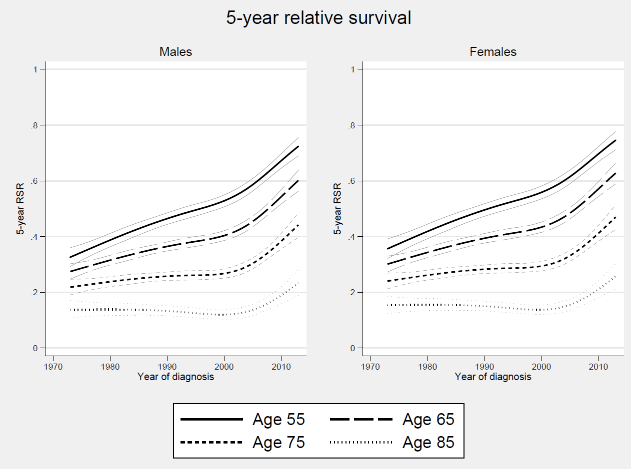
Horfur að stórbætast

Slide 48
Ný lyf
Carfilzomib
MLN9708
Pomalidomide
Vorinostat
Panobinostat
Elotuzumab
Daratumumab
Og mörg fleiri …

Slide 49
Eigum við að skima fyrir forstigi mergæxlis?

Slide 50
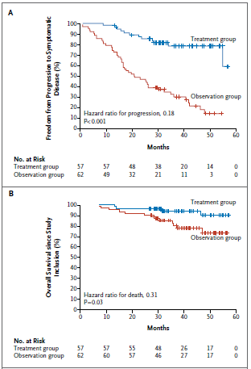
Betra að meðhöndla einkennalausa sjúklinga snemma
Mateos MV et al NEJM 2013

Slide 51
Gallar skimunar
Dýrt
Andleg vanlíðan
Lág áhætta á breytingu MGUS í mergæxli
Óþarfa rannsóknir
  Beinmergssýni
  Röntgen og fleira

Slide 52
Kostir skimunar
Greinir mergæxli á frumstigi
Hægt að gefa betri meðferð áður en fylgikvillar komnir í ljós
Fyrirbyggja frekar en að meðhöndla
Lengir líf?

Slide 53
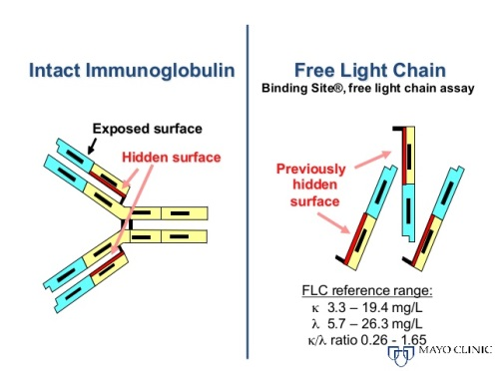
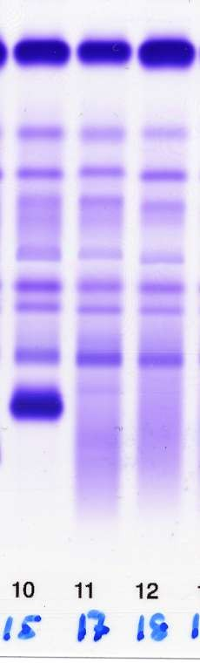
Skimun fyrir einstofna mótefnahækkun
Allir á Íslandi > 40 ára
N=140 000
Ca 4500 með MGUS
Íslendingar án MGUS
R
Ekki unnið frekar upp
N=1500
Núverandi ráðleggingar
N=1500
Meiri uppvinnsla og þéttara eftirlit
N=1500

